Slide 1

Data Analysis Project in NBA Basketball
Ζάικος Αθανάσιος
Data Analyst

Slide 2

Στόχος της Εργασίας
Εύρεση των 10 καλύτερων παικτών του NBA.
Κατηγοριοποίηση τους σε allrounders και όχι allrounders.
Εύρεση θέματος για το άρθρο.

Slide 3
BPM(Box Plus/Minus)
Μέθοδος επιλογής των 10 καλύτερων παικτών.
Λαμβάνει όλα τα ατομικά στατιστικά του παίκτη με συντελεστές βαρύτητας.
Δείχνει την θετική/αρνητική συνεισφορά του στην ομάδα ανά 100 κατοχές παιχνιδιού.

Slide 4
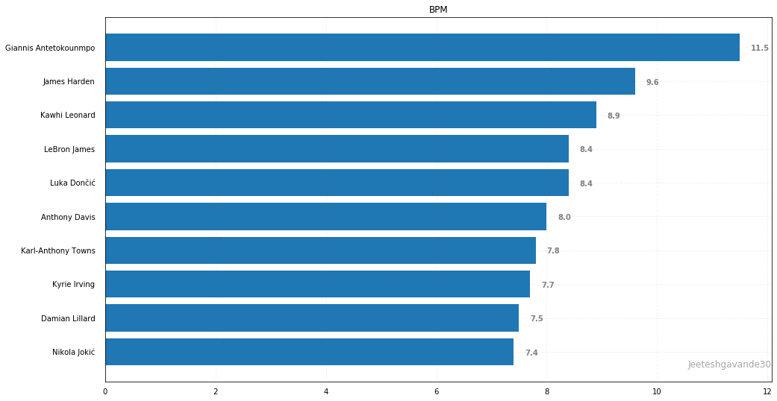
BPM(Box Plus/Minus)

Slide 5
Ανάλυση
Διαλέγουμε τις κατηγορίες με τις οποίες θα εξετάσουμε την θεωρία μας:
Επιλέγουμε τις τιμές για την σύγκριση, παίρνοντας από την κάθε κατηγορία την 30ή υψηλότερη τιμή, από το σύνολο των παικτών.
Points | Total Rebounds | Assists | Steals | Blocks

Slide 6
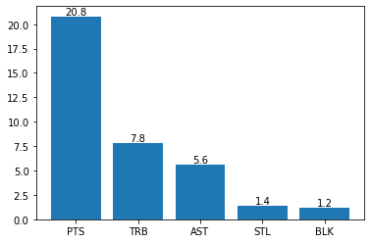
Ανάλυση
Βάση αξιολόγησης παικτών

Slide 7
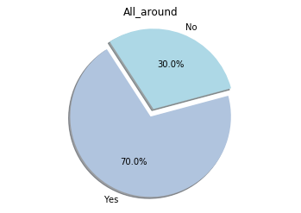
Αποτελέσματα
Σύγκριση τιμών με τα στατιστικά των 10 κορυφαίων παικτών.
Κατηγοριοποίηση ως εξής:
Αν πληρούν τουλάχιστον 3 κριτήρια είναι all around players.
Αν όχι τότε δεν είναι.

Slide 8
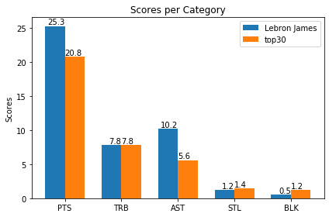
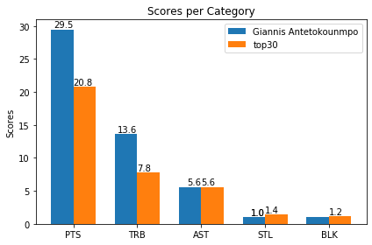
Παραδείγματα all-around παικτών

Slide 9
Συμπεράσματα
Αποδείχθηκε ότι η πλειοψηφία των stars του NBA είναι κορυφαίοι σε τουλάχιστον 3 βασικά στοιχεία του παιχνιδιού.
Θέμα για το άρθρο “Είναι οι περισσοτεροι κορυφαιοι παίκτες σημερα ειναι allrounders και γιατι;”

Slide 10

Thank you!
Any questions?

